Slide 1
CONVEGNO: “Modelli Concreti di Circular Economy:
l’opportunita’ della simbiosi industriale nelle APEA (Aree Produttive Ecologicamente Attrezzate)”
La Smart Polygeneration Microgrid
del Campus Universitario di Savona
Stefano Bracco, Federico Delfino
Università degli Studi di Genova
Campus Universitario di Savona
Firenze - 16 Ottobre 2014

Slide 2
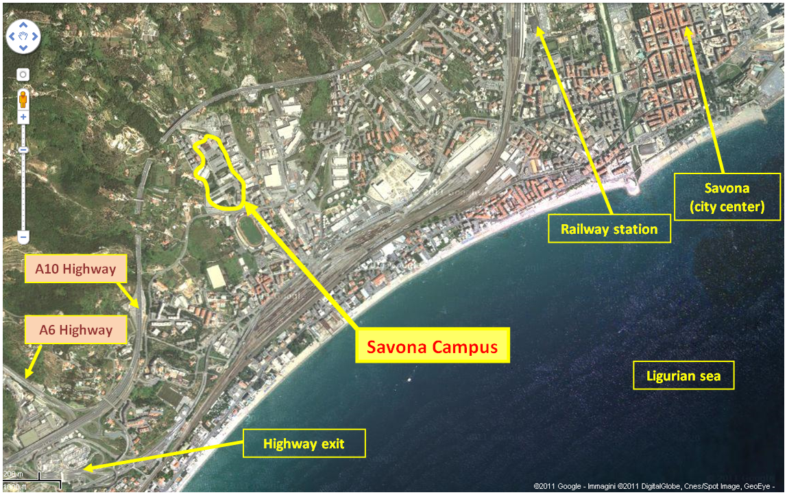
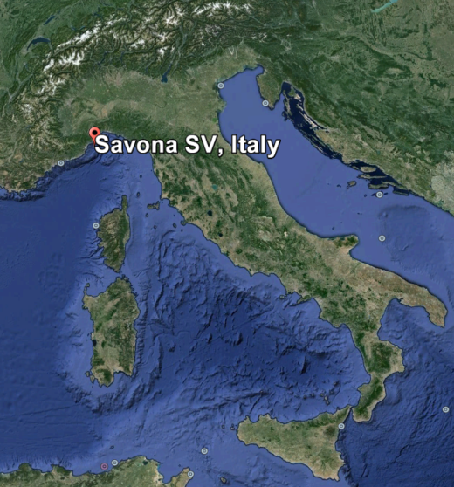
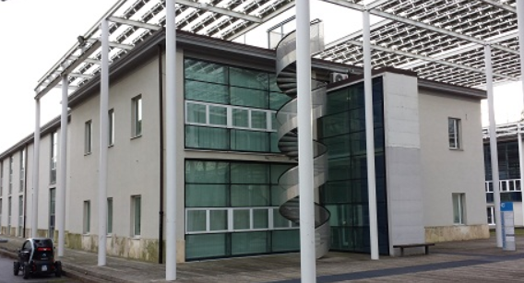
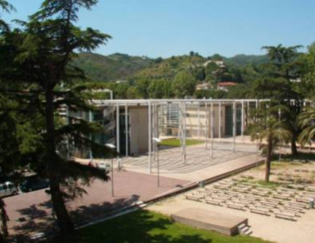
Il Campus Universitario di Savona
50000 m² di estensione
1700 studenti
Corsi di Laurea della Scuola Politecnica di Ingegneria, della Scuola di Medicina e della Scuola di Scienze Sociali
Istituto Tecnico Superiore per l’Efficienza Energetica (ITS)
Presenza di laboratori, centri di ricerca e PMI
Polo di Ricerca e Innovazione Regionale sull’Energia Sostenibile (cluster di più di 40 imprese e enti di ricerca)
Centro di ricerca interuniversitario in monitoraggio ambientale (CIMA)
Biblioteca, residenze studenti, mensa, impianti sportivi

Slide 3
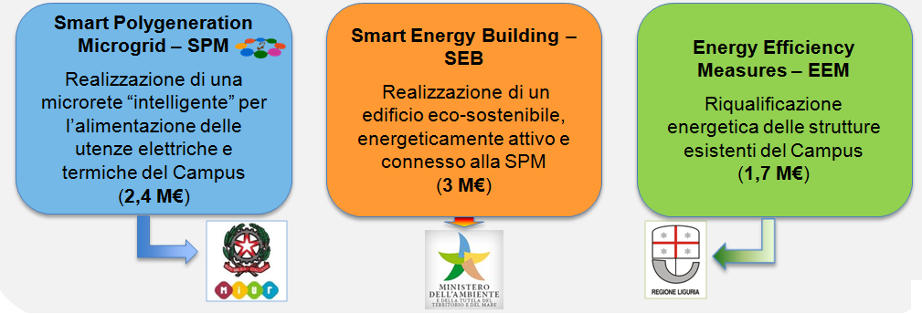
Progetto ENERGIA 2020 dell’Università degli Studi di Genova (2010-2016)
Il Progetto “Energia 2020” dell’Università degli Studi di Genova rappresenta un importante intervento a carattere dimostrativo nel settore dell’Energia Sostenibile (fonti rinnovabili, risparmio energetico e riduzione delle emissioni di CO₂), realizzato con finanziamento interamente pubblico e mirato a rendere il Campus Universitario di Savona una struttura innovativa dal lato della gestione energetica e del comfort lavorativo dei suoi utenti.

Slide 4
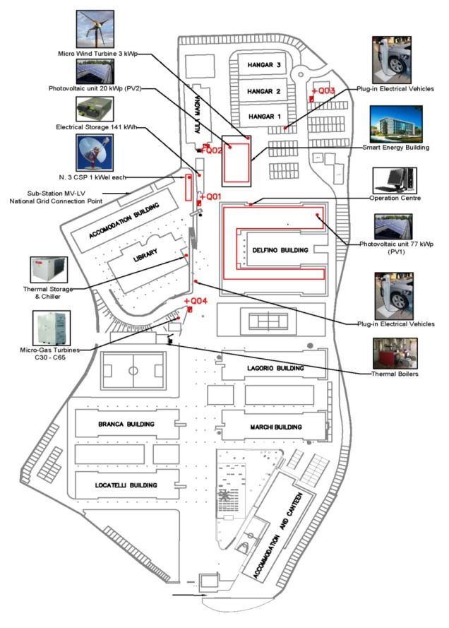
La Smart Polygeneration Microgrid (SPM)
E’ un sistema di distribuzione energetica elettrica e termica «intelligente» che si sviluppa nella zona Nord del Campus e connette:
3 turbine a gas trigenerative ad alta efficienza (160 kW_{e}, 284 kW_{th}) alimentate a gas naturale;
1 impianto fotovoltaico (80 kW_{p});
3 sistemi solari termodinamici (CSP) equipaggiati con motori Stirling (3 kW_{e}, 9 kW_{th});
1 chiller ad assorbimento (H₂O/LiBr) con serbatoio di accumulo;
1 sistema di accumulo elettrico basato su tecnologia Na-NiCl₂ (capacità100 kWh)
2 stazioni di ricarica per veicoli elettrici

Slide 5
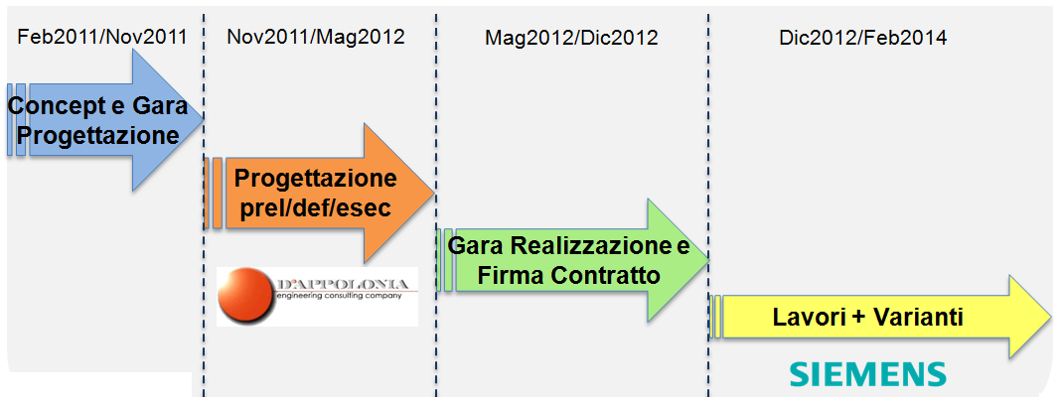
La Smart Polygeneration Microgrid (SPM): Gantt dell’intervento

Slide 6
La Smart Polygeneration Microgrid (SPM): mobilitazione di risorse

Slide 7
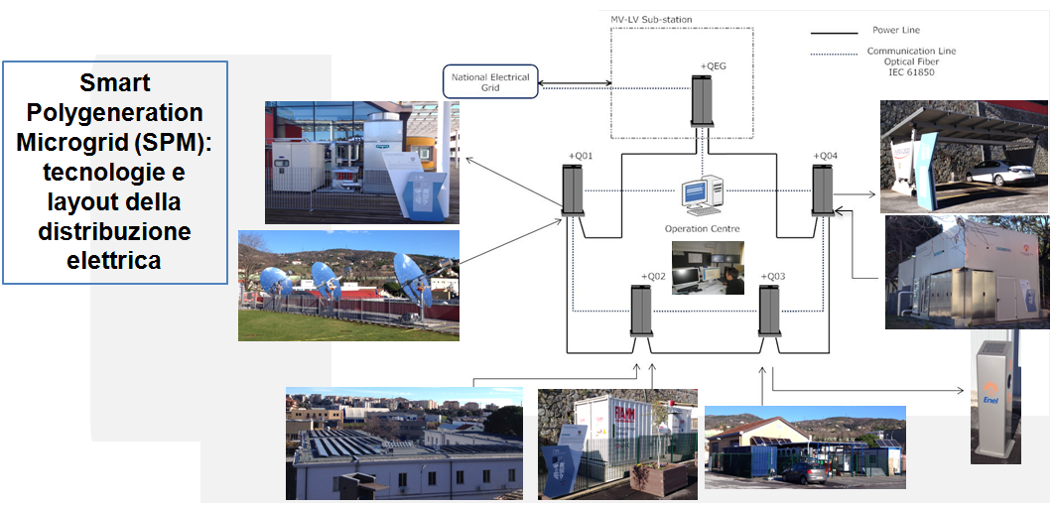
La Smart Polygeneration Microgrid (SPM)

Slide 8
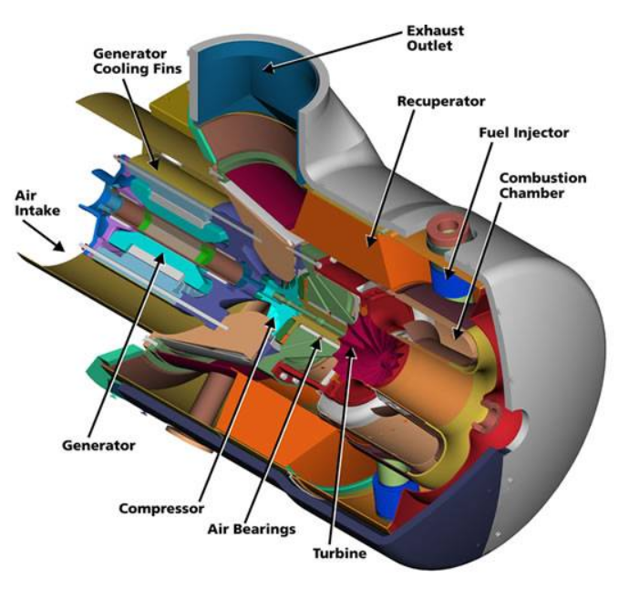
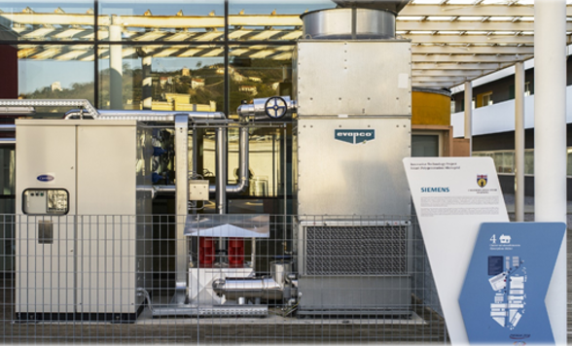
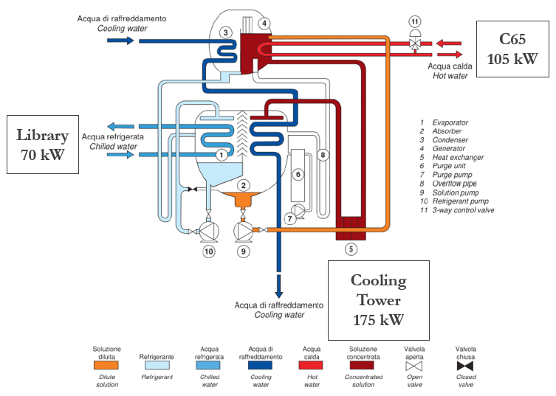
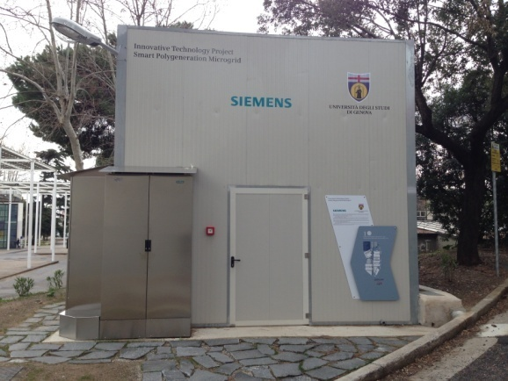
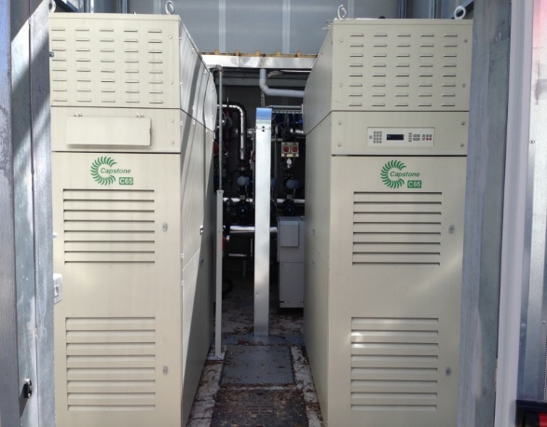
La Smart Polygeneration Microgrid (SPM) - gli impianti trigenerativi
Turbina a gas Capstone C65
P_{el} [kW_{e}] | 65
P_{th} [kW_{th}] | 112
η_{el} | 0.29
η_{th} | 0.50
n [rpm] | 96000
Chiller ad assorbimento

Slide 9
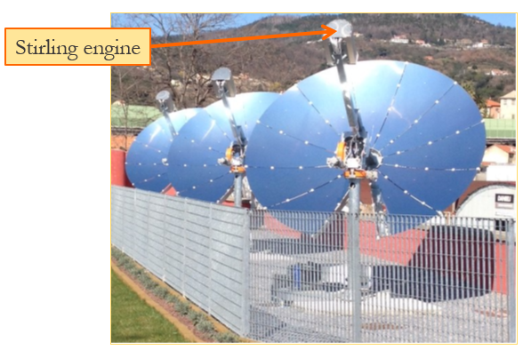
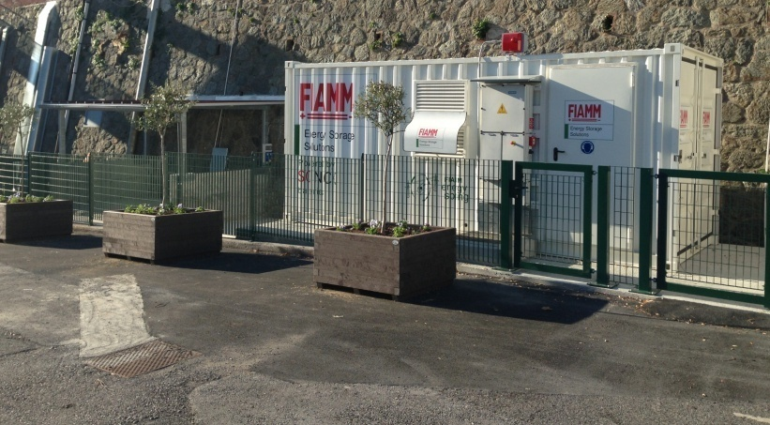
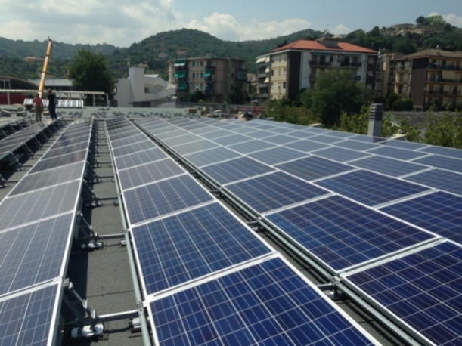
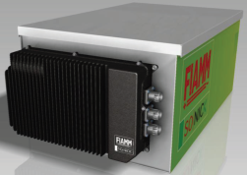
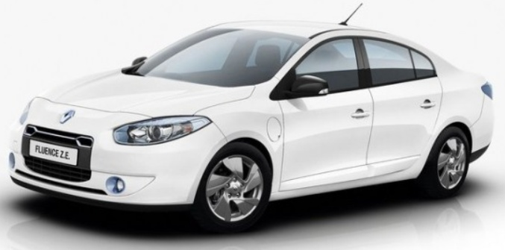
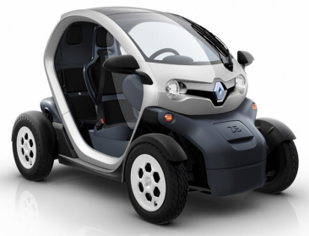
La Smart Polygeneration Microgrid (SPM) - gli impianti solari, le batterie e la e-mobility
I sistemi CSP
L’impianto fotovoltaico
Le batterie di accumulo elettrico
6 batterie
23.5 kWh ciascuna
420-700 V
336 moduli
240 W ciascuno
η_{el} = 0,145
P_{el} [kW_{e}] | 1
P_{th} [kW_{th}] | 3
η_{el} | 0.14
η_{th} | 0.41
e-mobility
(Renault Twizy e Fluence ZE)

Slide 10
Obiettivi della ricerca sulla SPM:
Costruire un impianto pilota di ricerca e sviluppo sulle tecnologie di produzione di energia da fonte fossile e rinnovabile
Sviluppare programmi di ricerca in collaborazione con altre Università e centri di ricerca, aziende e operatori del settore energetico
Pianificare la generazione degli impianti a fonte fossile e la carica/scarica dei sistemi di accumulo elettrico, basandosi sulla previsione dello sfruttamento delle fonti rinnovabili ed utilizzando algoritmi di ottimizzazione
Controllo in tempo reale dei sistemi di generazione ed accumulo
Minimizzare le emissioni di CO₂ del Campus, i consumi di energia primaria e i costi di gestione annua (per elettricità e combustibile)
Esportare l’idea e il progetto di Smart Polygeneration Microgrid al di fuori del Campus → nuovi quartieri residenziali, aree industriali o del settore terziario

Slide 11
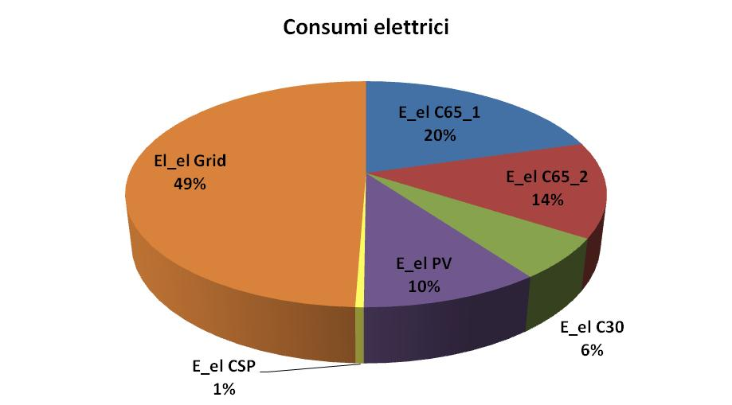
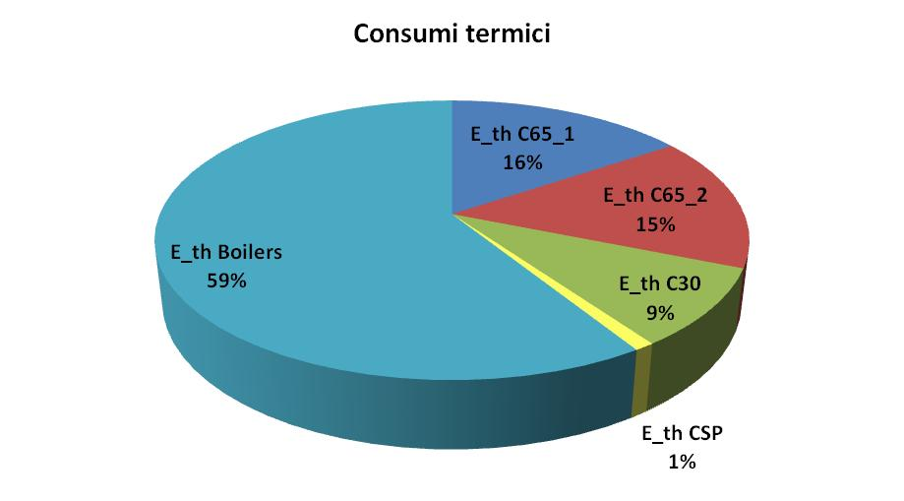
Vantaggi economici ed ambientali per il Campus:
Bolletta energetica del Campus (ante SPM): 300 k€ / anno
Savona Campus Electric consumptions
Bolletta energetica (con la SPM): 250 k€/anno
Riduzione della bolletta: -50.000 €/anno
Riduzione delle emissioni di CO₂: -120 t/anno
Attrazione di risorse:
Savona Campus Thermal consumptions
EU FP-7 / Energy-Smart Cities Projects: 500.000 € (2012-2015)
Previsione di entrate da progetti EU: 150.000 €/anno (dal 2014)
Possibili nuove commesse per l’estensione del concetto di SPM in contesti urbani e/o industriali
Possibili nuove commesse per attività di test/sviluppo prodotto in partnership con il mondo industriale
Promozione delle attività di UNIGE verso l’esterno

Slide 12
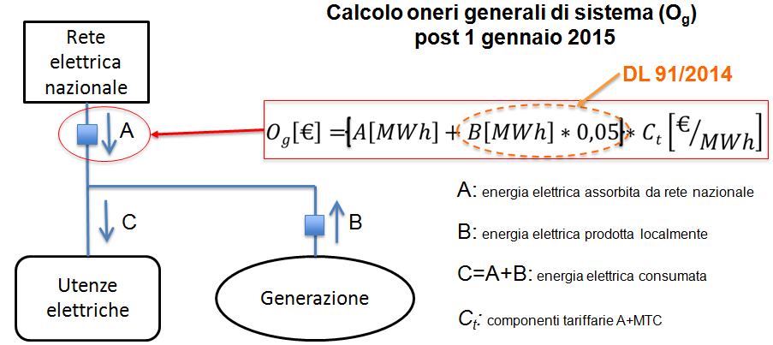
SPM come Sistema Efficiente di Utenza (SEU) → vantaggi tariffari
Deliberazione AEEG 578/2013/R/eel: uno o più impianti di produzione di energia elettrica, con potenza complessivamente non superiore a 20 MW_{el} e complessivamente installata sullo stesso sito, alimentati da fonti rinnovabili ovvero in assetto cogenerativo ad alto rendimento (CAR), gestiti dal medesimo produttore, eventualmente diverso dal cliente finale, direttamente connessi, per il tramite di un collegamento privato senza obbligo di connessione di terzi, all’unità di consumo di un solo cliente finale e realizzati all’interno di un’area, senza soluzione di continuità, al netto di strade, strade ferrate, corsi d’acqua e laghi, di proprietà o nella piena disponibilità del medesimo cliente e da questi, in parte, messa a disposizione del produttore o dei proprietari dei relativi impianti di produzione.

Slide 13
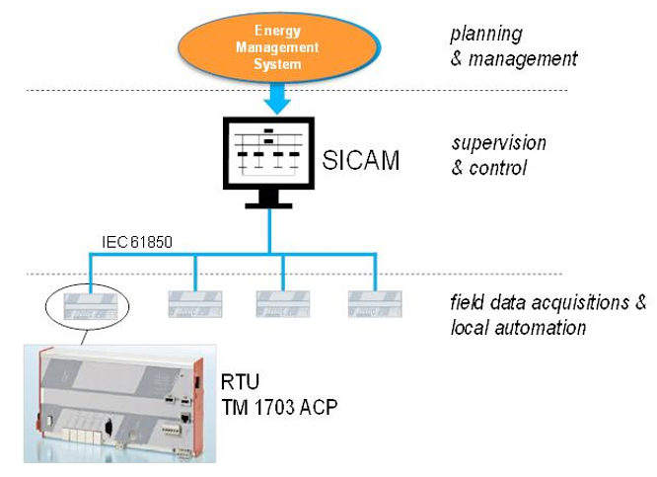
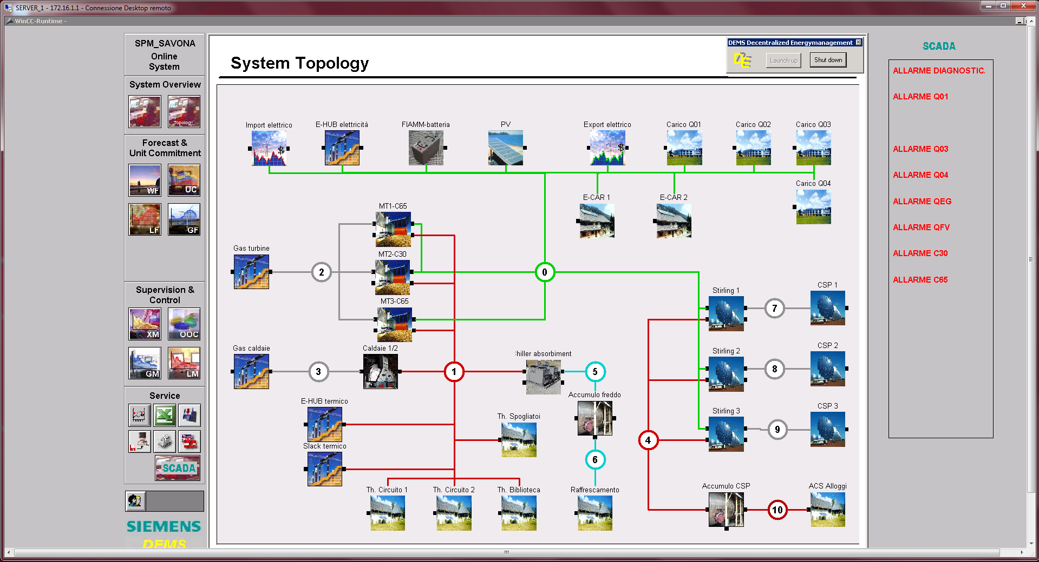
La Smart Polygeneration Microgrid (SPM) – sistema di automazione, controllo e pianificazione
Videata principale del Software di Gestione Energetica della SPM

Slide 14
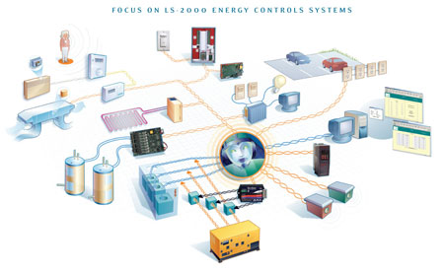
Il Software di gestione energetica della SPM
ha in ingresso:
funzioni di costo;
vincoli tecnici ed ambientali (legati alle caratteristiche prestazionali degli impianti);
previsione del carico elettrico e termico del Campus;
previsione della produzione di energia da fonte rinnovabile sulla base di dati meteo e andamenti storici
al fine di pianificare la produzione degli impianti a fonte fossile (turbine a gas e caldaie) e l’utilizzo dei sistemi di storage elettrico, con l’obiettivo di minimizzare i costi giornalieri di gestione.
→ Algoritmo di ottimizzazione (orizzonte temporale: 24 ore, suddiviso in intervalli da 15 min).
INPUT
Previsione fonti rinnovabili
Previsione carico elettrico e termico
OUTPUT
Profili di generazione degli impianti a fonte fossile

Slide 15
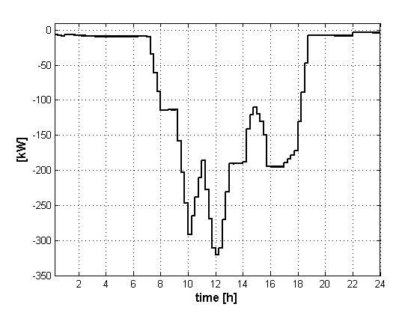
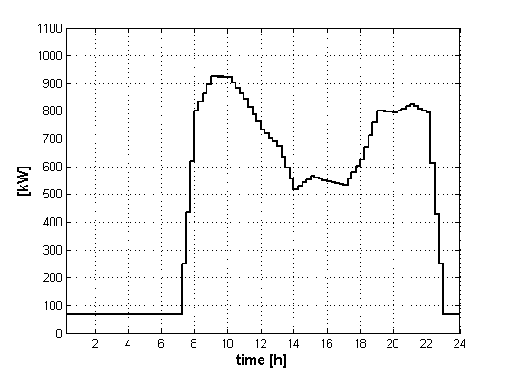
Software di gestione energetica della SPM – analisi previsionale
Previsione carico elettrico
Storico dei carichi (elettrico e termico)
e previsioni meteo
Analisi statistica
Previsione carico termico

Slide 16
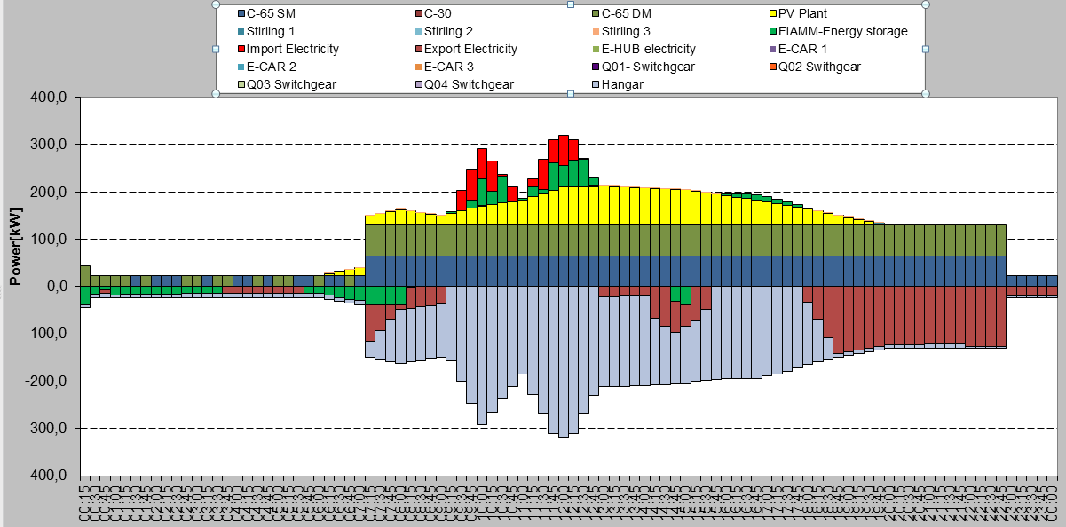
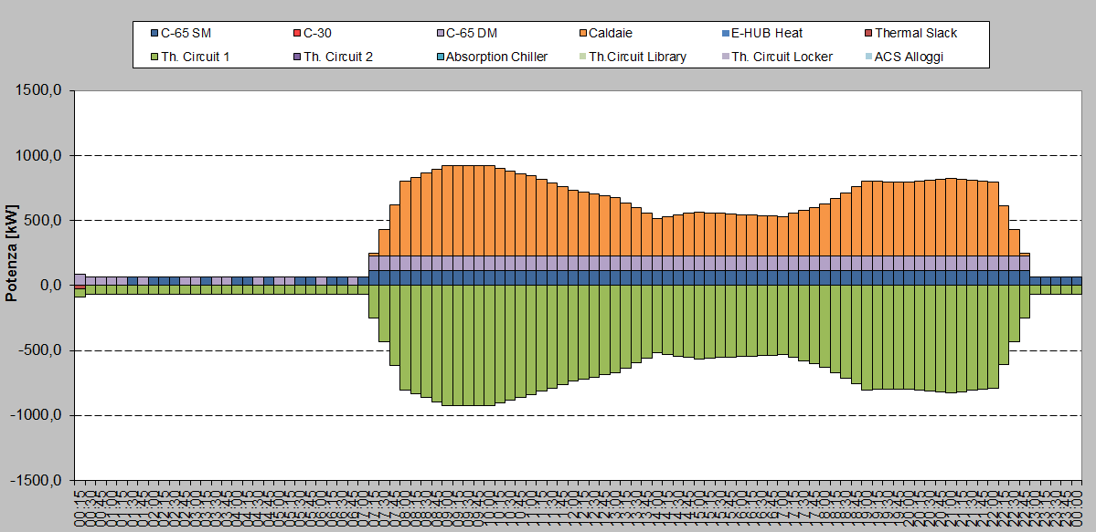
Software di gestione energetica della SPM - risultati
Profili di generazione termica degli impianti (1 febbraio 2014)
Profili di generazione elettrica degli impianti (21 giugno 2014)

Slide 17
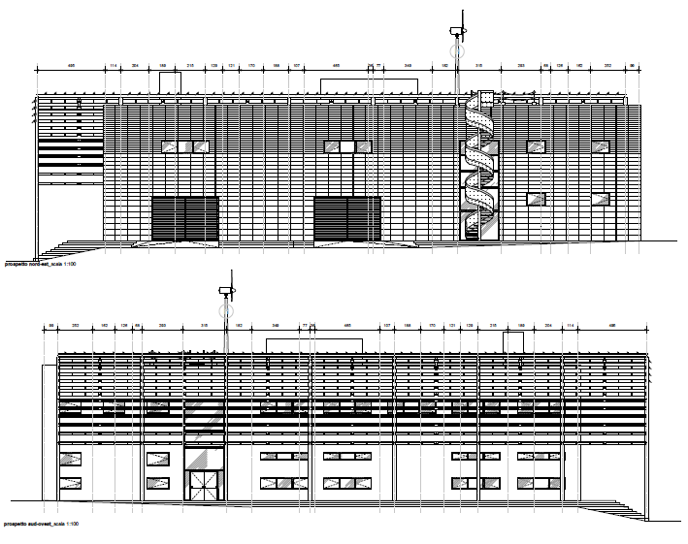
Il progetto Smart Energy Building (SEB)
SEB è un progetto speciale nel settore dell’efficienza energetica finanziato dal Ministero dell’Ambiente e della Tutela del Territorio e del Mare (MATTM). SEB è un edificio sostenibile dal punto di vista energetico ed ambientale e verrà connesso alla SPM come un “energy prosumer”. E’ caratterizzato da:
impianto di riscaldamento a pompa di calore geotermica
impianto fotovoltaico sulla copertura (20 kW_{p})
micro aerogeneratore (ad asse orizzontale, 3 kW)
materiali innovativi per l’isolamento termico ed acustico
facciate ventilate
innovativo sistema di gestione energetica e automazione

Slide 18
GRAZIE PER L’ATTENZIONE!
Stefano Bracco
Università degli Studi di Genova
Campus Universitario di Savona
Via Magliotto 2, 17100 - Savona
stefano.bracco@unige.it

